Slide 1
SINGLA Emma
23ème Symposium Nord-Américain sur la production de lait de brebis
Evolution génétique de la race Lacaune lait

Slide 2
Plan
Historique race Lacaune
Organisation raciale
Programme de sélection
Evolutions génétiques
Résultats de la diffusion à l’échelle de la filière
Orientations futures

Slide 3
Historique
Organisation
Prog. de sélection
Evolutions génétiques
Résultats
Orientations
Conclusion
Organisation des races « Lacaune »
Lait
800 000 brebis
Deux Races
Viande
250 000 brebis
Testage boucher/support lait
Diffusion IA boucher
1 programme de sélection
170 000 brebis
2 programmes de sélection
17 000 brebis
Des schémas complémentaires
2 entreprises de sélection
2 entreprises de sélection

Slide 4
Historique
Historique
Organisation
Prog. de sélection
Evolutions génétiques
Résultats
Orientations
Conclusion

Slide 5
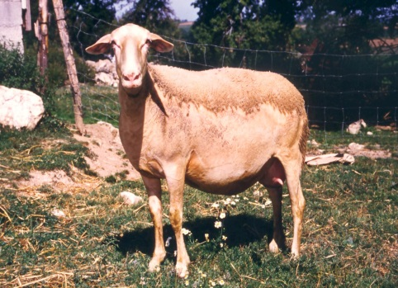
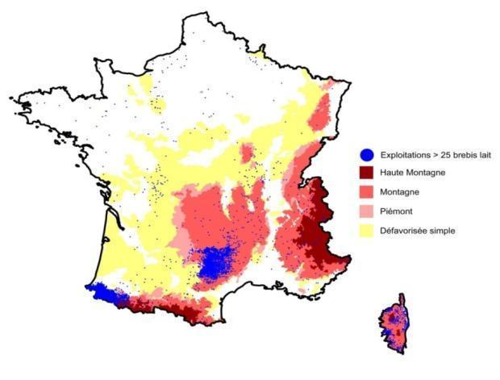
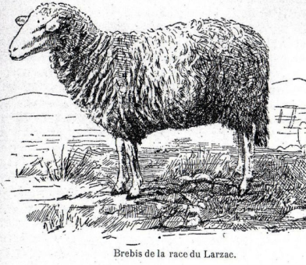
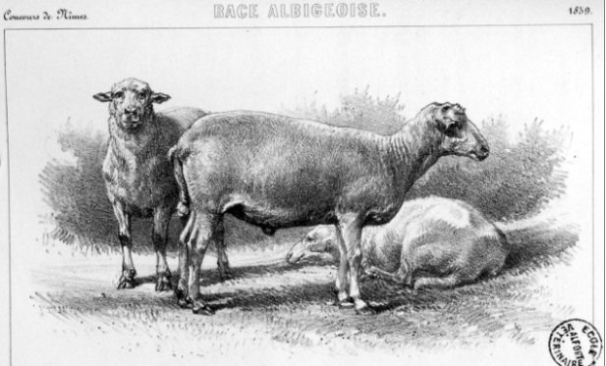
Historique
Organisation
Prog. de sélection
Evolutions génétiques
Résultats
Orientations
Conclusion
LES RACES « LACAUNE »
2 races
-Lacaune lait
-Lacaune viande
- Issue des populations de plusieurs petites races locales…
- Reconnaissance officielle 1893
Race Lacaune lait :
800 000 brebis en France, plus de 2000 éleveurs
AOP liée à la race : fromage de Roquefort

Slide 6
Historique
Organisation
Prog. de sélection
Evolutions génétiques
Résultats
Orientations
Conclusion
Les races « LACAUNE » : EVOLUTION
Contrôle laitier
Branche viande
CIA Ovitest
Flock book
Haras béliers
CIA Confé de Roquefort
1947
1957
1959
1969
1970
1972
1974
1976
1980
2011
1ère ES lait
2ème ES lait
Schéma viande
Schéma viande
Race FSL
LACAUNE
Branche Lacaune Lait / Race Lacaune LAIT
OVI TEST
Lauraguaise
Race du Larzac
Camarès
GID Lacaune

Slide 7
Historique
Organisation
Prog. de sélection
Evolutions génétiques
Résultats
Orientations
Conclusion
Organisation
raciale

Slide 8
Historique
Organisation
Prog. de sélection
Evolutions génétiques
Résultats
Orientations
Conclusion
De 1947 à 1980 mise en place des outils de sélection :
Une action collective pour une mutualisation des moyens de création et de diffusion du progrès génétique
Au service des éleveurs et des filières

Slide 9
Historique
Organisation
Prog. de sélection
Evolutions génétiques
Résultats
Orientations
Conclusion
Organisation de la sélection
Auprès des éleveurs :
L’UPRA Lacaune (filière)
● Orientation de la race
● Coordination
Entreprises de sélections : Ovi Test et Confédération de Roquefort
● Gestion de la création et diffusion génétique pour les éleveurs
Auprès des organismes :
L’INRA :
● Recherche
● Évaluation Génétique des reproducteurs
L’Institut de l’Élevage (IDELE)
● Appui technique et méthodologique des organismes techniques
● Travaux d’études ou recherches en collaboration avec l’INRA

Slide 10
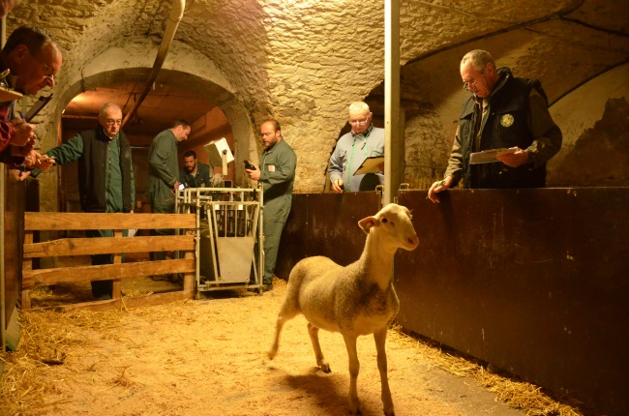
Historique
Organisation
Prog. de sélection
Evolutions génétiques
Résultats
Orientations
Conclusion
Moyens mis en œuvre pour le fonctionnement du schéma de sélection
Deux Centres d’élevages des jeunes béliers
Sélection de 3000 jeunes béliers issus d’accouplements raisonnés par IA (dans les centres d’élevages / génotypés)
¼ supérieur (environ 700) retenus pour évaluation sur descendance
250 meilleurs béliers retenus comme améliorateurs
Diffusion par IA
1900 vendus aux éleveurs
170 000 brebis issus des 364 élevages en CLO / 4500 béliers pré-sélectionnés

Slide 11
Historique
Organisation
Prog. de sélection
Evolutions génétiques
Résultats
Orientations
Conclusion
Moyens mis en œuvre pour le fonctionnement du schéma de sélection
Deux Centres d’insémination
560 000 IA en race Lacaune lait
400 000 insémination à but génétique par an
1 000 béliers favorablement indexés en CIA
Population de référence 8 812 béliers (en 2016)
➔ Gestion de la variabilité génétique

Slide 12
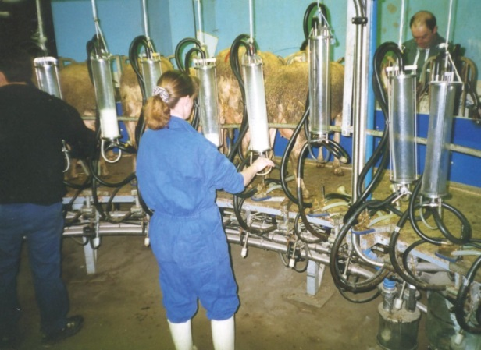
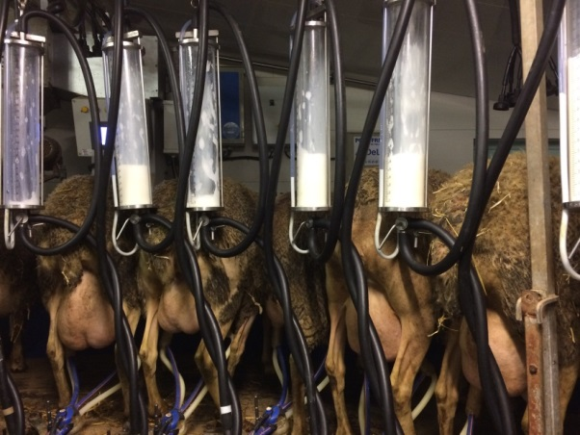
Historique
Organisation
Prog. de sélection
Evolutions génétiques
Résultats
Orientations
Conclusion
Moyens mis en œuvre pour le fonctionnement du schéma de sélection
Le contrôle laitier
Conception des outils de contrôle laitier à partir de 1955 :
Adaptés à l’espèce ovine
D’un coût acceptable

Slide 13
Historique
Organisation
Prog. de sélection
Evolutions génétiques
Résultats
Orientations
Conclusion
Moyens mis en œuvre pour le fonctionnement du schéma de sélection
Le contrôle laitier officiel
Allaitement 1 mois
Traite exclusive - Biquotidienne
M1
M2
M3
M4
M5
M6
MX
Dès 1965
Contrôle quantitatif sur tout l’effectif
X
X
X
X
X
X
(X)
➔ 1 contrôle mensuel sur 1 traite journalière + lait de tank des 2 traites
2 à 3% de perte de précision par rapport à un prélèvement sur 2 traites / corrélation génétique : 0,99
En 1985
Contrôle qualitatif TB + TP + Cellules sur les deux premières lactations
X
X
X
Prélèvement de 2 à 3 échantillons
TB, TP : 10 à 20% de perte de précision / corrélation génétique 0,96 à 0,99
CCS : 2 à 3% de perte de précision / corrélation génétique 0,98
Pointage Mamelle
X
Résultat : Calcul de lactations et indexation des brebis et des béliers

Slide 14
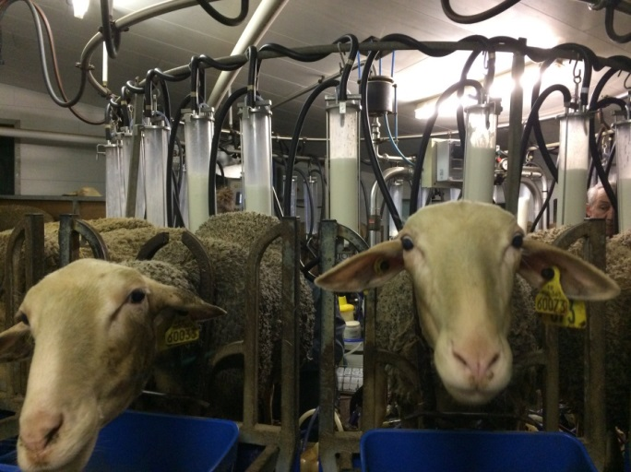
Historique
Organisation
Prog. de sélection
Evolutions génétiques
Résultats
Orientations
Conclusion
Moyens mis en œuvre pour le fonctionnement du schéma de sélection
Le contrôle laitier simplifié
Réalisé dans les élevages utilisateurs :
Quantité de lait uniquement
2 à 4 contrôles quantité de lait par élevage et par an
Objectif : classement des brebis par groupe intra troupeau pour gestion du renouvellement et réformes.

Slide 15
Historique
Organisation
Prog. de sélection
Evolutions génétiques
Résultats
Orientations
Conclusion
Organisation de la sélection
Intérêt des unités expérimentales
INRA La Fage
Systèmes d’élevage représentatifs
Quantité de lait
Taux de matières utiles
Efficience alimentaire…
Caractères de production et d’efficience
Aptitudes fonctionnelles
Santé et morphologie mamelle
Résistance aux maladies et au parasitisme
Longévité…
Systèmes d’élevage innovants
Anticiper les caractères de demain
Monotraite,
Lignées divergentes (différences génétiques entre lignées hautes et basses
pour d’autres caractères que sélectionnés)

Slide 16
Historique
Organisation
Prog. de sélection
Evolutions génétiques
Résultats
Orientations
Conclusion
Programme de sélection
Trois piliers de l’amélioration génétique :
Objectifs partagés (filière)
Mesures des performances
Organisation collective

Slide 17
Historique
Organisation
Prog. de sélection
Evolutions génétiques
Résultats
Orientations
Conclusion
Principe de fonctionnement du schéma de sélection
Organisation pyramidale de la population (2016)
363 élevages
172 000 brebis
23 % de la population
Sélectionneurs
Contrôle Laitier Officiel
300 élevages
110 000 brebis
Utilisateurs
Contrôle Laitier Simplifié et suivi inventaire
1 179 élevages
508 000 brebis
Hors
Suivi technique
Suivi et CL : 86 % des brebis suivies, plus de 90% du lait de la filière Roquefort Diffusion : 400 000 IA génétiques par an

Slide 18
Historique
Organisation
Prog. de sélection
Evolutions génétiques
Résultats
Orientations
Conclusion
Historique du schéma de sélection
Chronologie des critères pris en compte dans la sélection laitière
Rationnaliser dans le temps les objectifs de sélection
Sélection Génomique à partir de 2015
1957
Quantité de lait
1995
Résistance à la tremblante
2000
Morphologie de la mamelle
2006
ISOL
50% fonctionnel
50% production
1985
Qualité du lait
TP, TB, MSU
1999
Cellules somatiques CCS

Slide 19
Historique
Organisation
Prog. de sélection
Evolutions génétiques
Résultats
Orientations
Conclusion
Historique du schéma de sélection
Chronologie des critères pris en compte dans la sélection laitière
Rationnaliser dans le temps les objectifs de sélection
Sélection Génomique à partir de 2015
1957
Quantité de lait
1995
Résistance à la tremblante
2000
Morphologie de la mamelle
2006
ISOL
50% fonctionnel
50% production
1985
Qualité du lait
TP, TB, MSU
1999
Cellules somatiques CCS

Slide 20
Historique
Organisation
Prog. de sélection
Evolutions génétiques
Résultats
Orientations
Conclusion
Un suivi sanitaire pour une diffusion de semences et de reproducteurs sains
Cheptels sélectionneurs Lacaune
Brucellose
Visna Maëdi
Border Disease
Tremblante
Programme national de lutte contre la Tremblante
Totalité des béliers inscrits ARR/ARR (résistants) depuis 2003.
Partenaires : Entreprises de Sélection, GDS et FRGDS des départements et des régions concernés par la race, GTV (vétérinaires), Laboratoires Départementaux

Slide 21
Historique
Organisation
Prog. de sélection
Evolutions génétiques
Résultats
Orientations
Conclusion
Historique du schéma de sélection
Chronologie des critères pris en compte dans la sélection laitière
Rationnaliser dans le temps les objectifs de sélection
Sélection Génomique à partir de 2015
1957
Quantité de lait
1995
Résistance à la tremblante
2000
Morphologie de la mamelle
2006
ISOL
50% fonctionnel
50% production
1985
Qualité du lait
TP, TB, MSU
1999
Cellules somatiques CCS

Slide 22
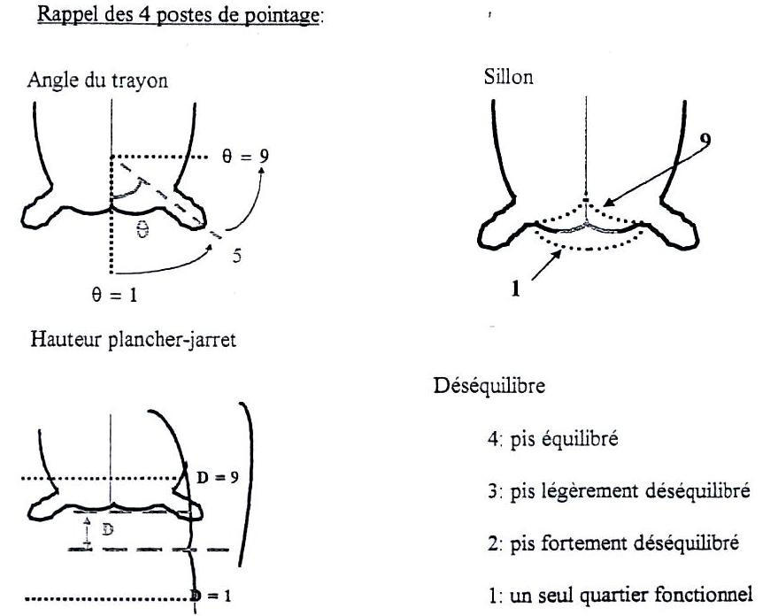
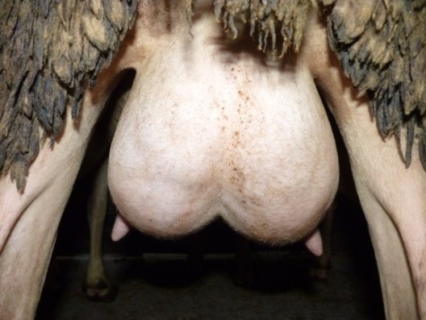
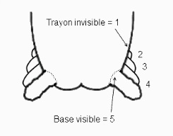
Historique
Organisation
Prog. de sélection
Evolutions génétiques
Résultats
Orientations
Conclusion
Orientation du schéma de sélection
L’INDEX Synthétique Ovin Lait ISOL depuis 2006
- Lait
50% caractères de production
-Taux protéique
ISOL
-Taux butyreux
50 % caractères fonctionnels
- Cellules somatiques
- Mamelles
5éme poste depuis 2013 Position du trayon

Slide 23
Historique
Organisation
Prog. de sélection
Evolutions génétiques
Résultats
Orientations
Conclusion
Orientation du schéma de sélection
Morphologie mamelle – évolution index (2017)
Remarque : index élevé = favorable / index faible = défavorable

Slide 24
Historique
Organisation
Prog. de sélection
Evolutions génétiques
Résultats
Orientations
Conclusion
Exemple de corrélations génétiques entre caractères sélectionnés
Aptitude à la traite mécanique de la brebis Lacaune
Vitesse de traite
Morphologie mammaire
(facilité de traite)
Quantité LAIT
Santé de la mamelle
(CCS)
Caractères intégrés dans ISOL
Corrélations génétiques :
Favorables
Défavorables
Source : INRA

Slide 25
Historique
Organisation
Prog. de sélection
Evolutions génétiques
Résultats
Orientations
Conclusion
Historique du schéma de sélection
Chronologie des critères pris en compte dans la sélection laitière
Rationnaliser dans le temps les objectifs de sélection
Sélection Génomique à partir de 2015
1957
Quantité de lait
1995
Résistance à la tremblante
2000
Morphologie de la mamelle
2006
ISOL
50% fonctionnel
50% production
1985
Qualité du lait
TP, TB, MSU
1999
Cellules somatiques CCS

Slide 26
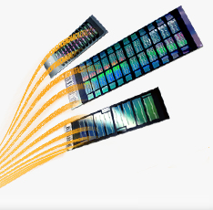
Historique
Organisation
Prog. de sélection
Evolutions génétiques
Résultats
Orientations
Conclusion
Principe de la sélection génomique
8 mois :
mise en testage
Naissance ♂
2,5 ans :
index sur descendance
Choix sur ascendance
Peu précis :
On n’a pas l’originalité de l’individu / On n’a que la moyenne des 2 parents
Choix sur descendance
( CLO + pointages )
Génotypage 54K → choix sur index génomique à 4 mois
Plus précis :
une partie de l’originalité de l’individu est estimé
Précis :
l’originalité de l’individu est estimé grâce aux filles
Connaissance plus rapide des résultats des béliers =
intervalle de génération plus court (- 2,5 ans )
Béliers améliorateurs utilisés dès la première année sur index génomique (environ 6 mois)

Slide 27
Historique
Organisation
Prog. de sélection
Evolutions génétiques
Résultats
Orientations
Conclusion
Précision d’un index génomique
Index sur ascendance
Index génomique GBLUP
Index sur descendance (à l’issue de testage)
0.20-0.30
0.45-0.55
0.60-0.70
CD
CD
selon le caractère
CD
La sélection génomique permet d’obtenir 15 à 20% de progrès génétique supplémentaire par rapport à un schéma classique

Slide 28
Historique
Organisation
Prog. de sélection
Evolutions génétiques
Résultats
Orientations
Conclusion
Service global en complément du service génétique
Accompagnement technique
Bilans techniques et technico-économiques, coût de production
Appui alimentation
Appui qualité du lait : TB, TP, cellules somatiques
Participation à des études et programmes R&D
Appui reproduction, plan de lutte
Insémination animale

Slide 29
Historique
Organisation
Prog. de sélection
Evolutions génétiques
Résultats
Orientations
Conclusion
Evolutions génétiques

Slide 30
Historique
Organisation
Prog. de sélection
Evolutions génétiques
Résultats
Orientations
Conclusion
Evolutions des index béliers Lacaune
Lait, TB, TP (moyenne des index 2017)
ΔG annuel LAIT :
1980 -1990 : 7,3 litres 1991-2000 : 5,5 litres 2001-2006 : 4,5 litres 2007-2015 : 4,5 litres
ΔG annuel TB & TP :
1991-2000 : 0,26 g/l & 0,20 g/l 2001-2006 : 0,18 g/l & 0,13 g/l 2007-2015 : 0,22 g/l & 0,19 g/l

Slide 31
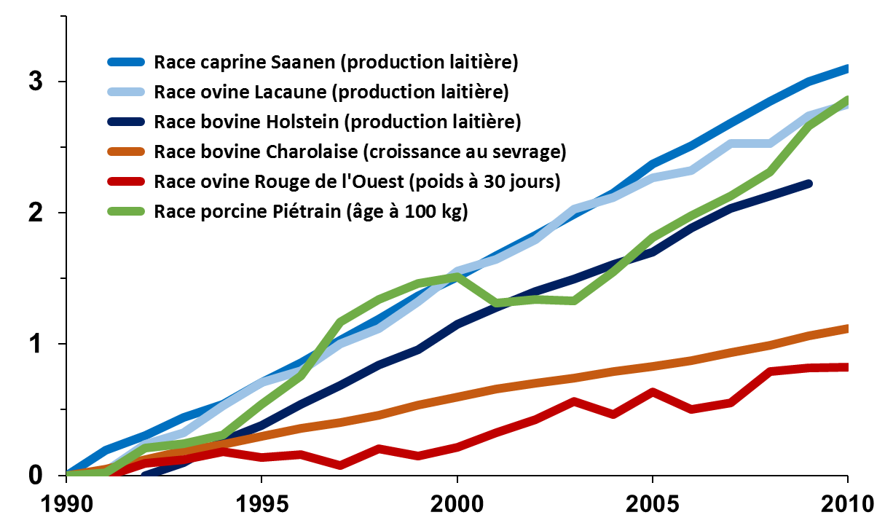
Historique
Organisation
Prog. de sélection
Evolutions génétiques
Résultats
Orientations
Conclusion
Efficacité de la sélection
Evolution comparée de la moyenne génétique au cours du temps en France
(en unités d’écart-type génétique du caractère)
Source : INRA et Instituts Techniques
E. Verrier et al., CIOC, Saint-Affrique, 8-9 avril 2015

Slide 32
Historique
Organisation
Prog. de sélection
Evolutions génétiques
Résultats
Orientations
Conclusion
Evolution génétique et milieu 2017
Lait en première lactation
2000-2017 ΔP annuel : 2,8 litres ΔG annuel : 4,5 litres

Slide 33
Historique
Organisation
Prog. de sélection
Evolutions génétiques
Résultats
Orientations
Conclusion
Evolution génétique
Index morphologique mamelle / cellules
Rythme de gain génétique depuis 2005 :
CCS : 0,088 σg
MAM : 0,059 σg
Remarque : index élevé = favorable / index faible = défavorable

Slide 34
Historique
Organisation
Prog. de sélection
Evolutions génétiques
Résultats
Orientations
Conclusion
Résultat de la diffusion du progrès génétique à l’échelle de la filière

Slide 35
Historique
Organisation
Prog. de sélection
Evolutions génétiques
Résultats
Orientations
Conclusion
Diminution de la part de concentré dans l’alimentation des brebis

Slide 36
Historique
Organisation
Prog. de sélection
Evolutions génétiques
Résultats
Orientations
Conclusion
Diminution de la quantité de fourrage achetée

Slide 37
Historique
Organisation
Prog. de sélection
Evolutions génétiques
Résultats
Orientations
Conclusion
Augmentation de la productivité laitière

Slide 38
Historique
Organisation
Prog. de sélection
Evolutions génétiques
Résultats
Orientations
Conclusion
Lacaune : évolution comparée du TB tank des élevages CLO (sélectionneurs) et CLS (utilisateurs)
TB tank : sources SIEOL appui technique

Slide 39
Historique
Organisation
Prog. de sélection
Evolutions génétiques
Résultats
Orientations
Conclusion
Lacaune : évolution comparée du TP tank des élevages CLO (sélectionneurs) et CLS (utilisateurs)
TP tank : sources SIEOL appui technique

Slide 40
Historique
Organisation
Prog. de sélection
Evolutions génétiques
Résultats
Orientations
Conclusion
Un impact fort sur la filière
Richesse du lait de Roquefort - 170 millions de litres par an
Objectif de sélection
lait
Lait + richesse
(sources : Confédération Générale de Roquefort)

Slide 41
Historique
Organisation
Prog. de sélection
Evolutions génétiques
Résultats
Orientations
Conclusion
Diffusion du progrès génétique
CCS : évolution phénotypique en race Lacaune
Éleveurs sélectionneurs (CLO) versus utilisateurs (CLS)

Slide 42
Historique
Organisation
Prog. de sélection
Evolutions génétiques
Résultats
Orientations
Conclusion
Orientations futures

Slide 43
Historique
Organisation
Prog. de sélection
Evolutions génétiques
Résultats
Orientations
Conclusion
Les nouveaux objectifs possibles liés aux évolutions des besoins
La monotraite journalière
Corrélation 0,6 à 0,75 entre bi traite et monotraite.
Aptitude lié à la morphologie interne de la mamelle (citerne)
Rendements fromagers et composition du lait (+ de protéines solubles)
La persistance laitière (augmentation de la durée de traite par lactation)
Longévité fonctionnelle (nombre de jours de traite depuis la première mise bas jusqu’à un âge donné)

Slide 44
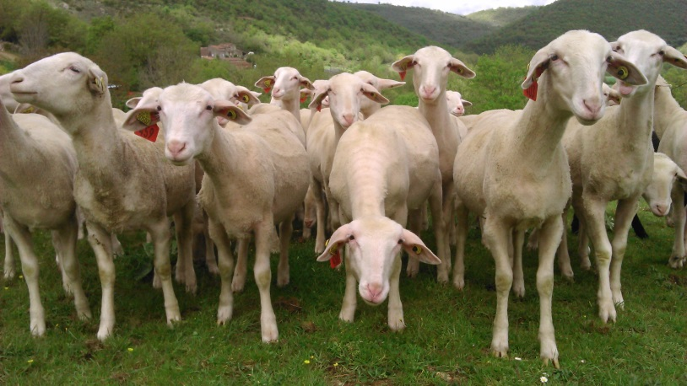
Historique
Organisation
Prog. de sélection
Evolutions génétiques
Résultats
Orientations
Conclusion
Les nouveaux objectifs possibles liés aux évolutions des besoins
Composition fine du lait (étude Phénofinlait)
Estimation de la composition fine du lait pour ≈50 acides gras, 7 protéines à partir des spectres MIR
Travail d’analyse génétique en cours
Résistance aux parasites (strongles gastro intestinaux haemonchus contortus)
Protocole d’infestation de béliers de centres d’élevage.

Slide 45
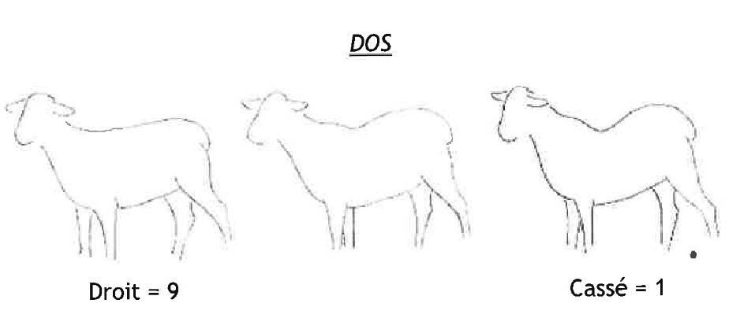
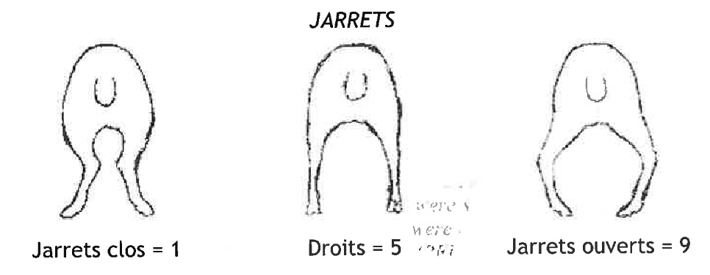
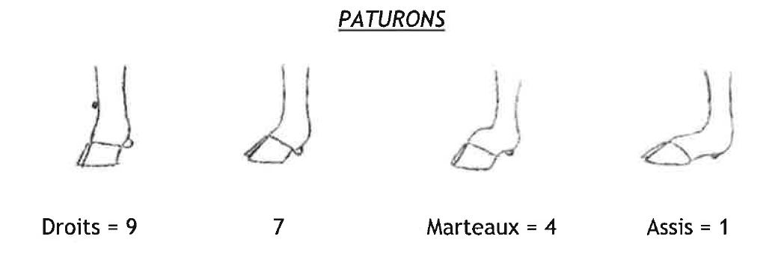
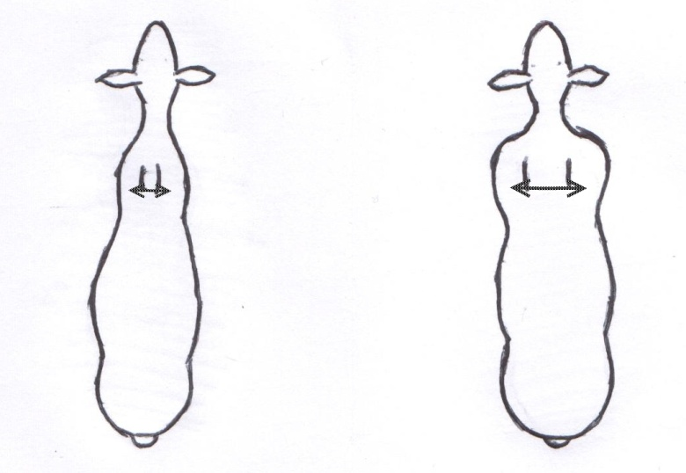
Historique
Organisation
Prog. de sélection
Evolutions génétiques
Résultats
Orientations
Conclusion
Les nouveaux objectifs possibles liés aux évolutions des besoins
Caractères de standard de race pour les jeunes béliers de centres d’élevage en vue d’ indexation ISOL pour choix de béliers d’IA
Epaules
1
9

Slide 46
Historique
Organisation
Prog. de sélection
Evolutions génétiques
Résultats
Orientations
Conclusion
Conclusion

Slide 47
Historique
Organisation
Prog. de sélection
Evolutions génétiques
Résultats
Orientations
Conclusion
Synthèse programme génétique annuel
5,7 L de lait
0,039 écart type génétique morphologie
0,12 g/L de TP
0,067 écart type génétique CCS
0,16g/L de TB
La totalité des reproducteurs résistant à la tremblante porteur du gène majeur PrP, tous les béliers R / R homozygotes.
Résultats phénotypique à l’échelle de la filière et de la race :
+ lait,
+ TB,
+ TP,
+ morphologie mammaire et vitesse de traite,
- CCS et diminution de mammites sub-cliniques,
+ efficacité alimentaire, capacité d’ingestion
Ecart génétique entre sélection et Utilisateurs (3 à 5 ans)

Slide 48
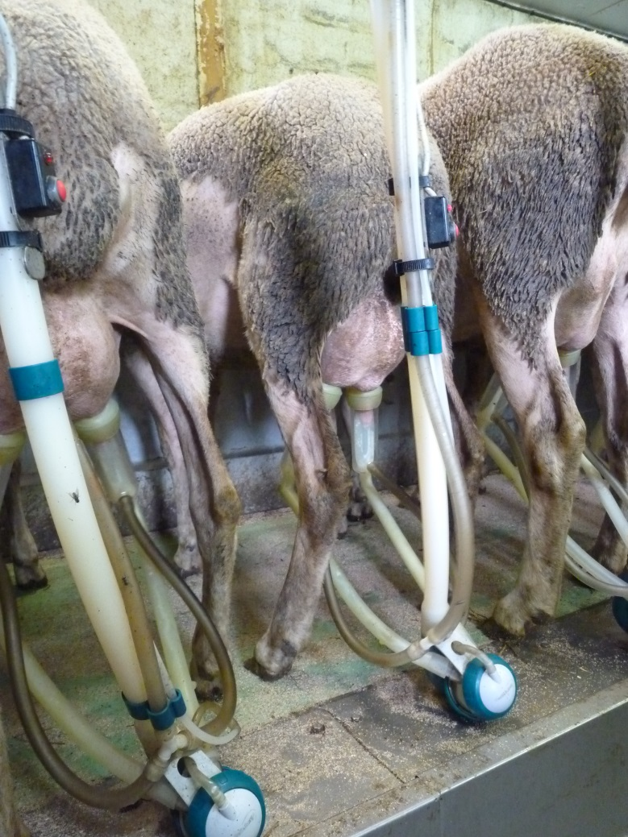
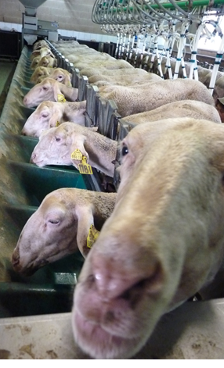
Merci de votre attention

